Slide 1
『사전 좌석예약제』 안내
2020. 7.

Slide 2
사전 좌석예약제란?
사전 좌석예약제
“코로나-19 확산 방지” 를 위해 지정된 좌석에 대해 사전 예약한 고객만
입장할 수 있도록 운영하는 제도입니다.

Slide 3
사전 좌석예약제 개요
사전 좌석예약제
* 각 사업장 입장 정원 대비 일부 지정된 좌석 限
서울, 부산, 제주경마공원
지사
일반실
*신규 적용!
회원실
“미 운영”
마이카드앱
로그인 필수
(결제 필요없음)

Slide 4
사전 좌석예약제 시간표
구분 | 예 매 경 로 | 결 제 유 형 | 서울, 부산, 제주 경마공원
 |  |  | 이 전 | 변 경
일반실 | 마이카드(로그인) | 필요없음 (입장료 2,000원) 별도 | x | (수 10:00~23:50) 목요일 좌석 (목 09:00~23:50) 금요일 좌석 (금 09:00~23:50) 토요일 좌석 (토 09:00~23:50) 일요일 좌석 ※ 18:30~19:30 시스템 점검 (마이카드 가입 및 예약 불가)
회원실 | 홈페이지(비로그인) | 페이나우 혹은 실시간계좌이체 (공인인증) | *목금토일(17:00~22:00)
 | 마이카드(비로그인) |  | *목금토일(17:00~22:00)
 | 마이카드(로그인) | 마이카드 | *목(15:00~17:00) *금토일(17:00~18:30)
 | 창구 | 현금, 마이카드 | *금토일(12:00~17:00) | x
 | 창구 | 현금, 마이카드 | *전일권 - 금토일(입장시각~17:00) *오후권 (지사만) - 금토일(14~17시) 금13:30 | x
○ 일요일에 차주 첫 경마일 사전예약(예매) 불가능(사유 : 전자문진표 적용 불가)
○ 마이카드 회원가입 가능시간 : (수) 10:00~23:50 / (목~토) 09:00~23:50 / (일) 09:00~18:30분까지 / (월, 화) 미운영
○ 마이카드 실시간 계좌이체 시간 : (수) 10:00~17:00 / (목~일) 09:00~18:30
○ 발매시스템 정산으로 인해 18:30 ~ 19:30 동안 마이카드 신규가입 및 예치금 결제 불가
○ 사전 좌석예약제 운영기간 동안 멤버십/등급 좌석이용권, 회원실 월회원 좌석이용권 사용 불가

Slide 5
경마공원 입장 안내
사전 좌석예약 고객 서울경마공원 입장 안내
(전일) 사전 좌석예약 고객 문자 발송(예약완료 후 5분 이내)
(당일) 마이카드앱(로그인 후 예약내역) 또는 문자(발신번호 : 1566-3333 ) 1차 제시(정문)
(당일) 마이카드앱(로그인 후 예약내역) 또는 문자(발신번호 : 1566-3333 ) 2차 제시 및 발열 체크(중문, 북문)
(당일) 입장권 구매 및 입장(현금/교통카드/마이카드) * 일회용입장권은 미운영
(당일) 예약된 좌석 이동

Slide 6
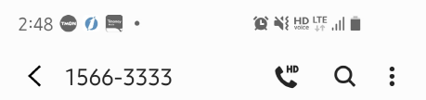
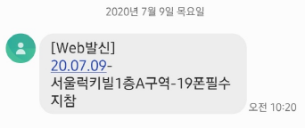
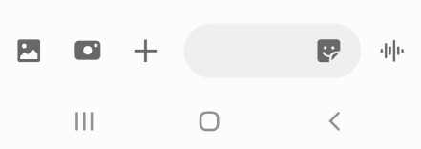
고객 수신 문자
사전 좌석예약 완료 후 고객 수신 문자
☞ 일반실 사전 좌석예약과 회원실 좌석예매 문자 내용 동일

Slide 7
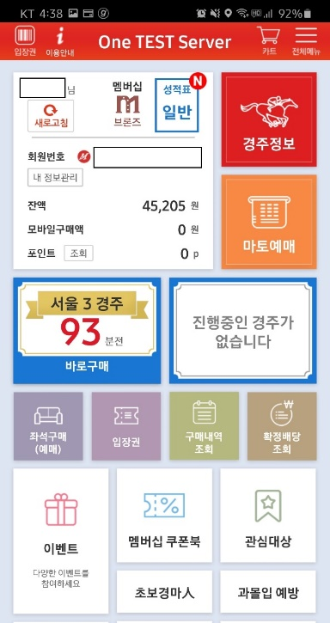
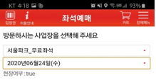
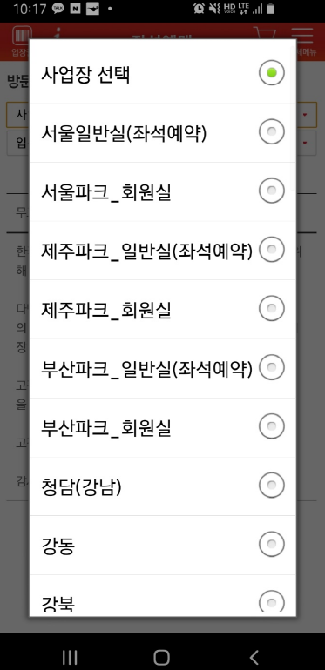
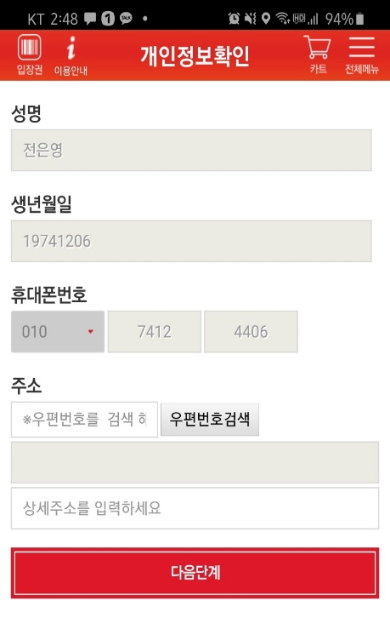

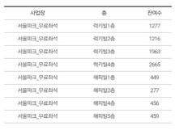
일반실 사전 좌석예약
일반실 사전 좌석예약 방법 (1) – 사업장 선택
초기화면
방문 사업장 선택
개인정보 추가 입력
개인정보확인
2
홍길동
3
19660102
1
1234
5678
4
① “좌석구매” 메뉴 선택
④ 개인정보 확인
- 성명, 생년월일, 휴대폰번호는
마이카드 회원정보 기준으로 자동입력
② 방문사업장 선택
③ 코로나19문진표 작성
*용어 : 전자문진표
- 우편번호 검색 선택 후 직접 입력

Slide 8
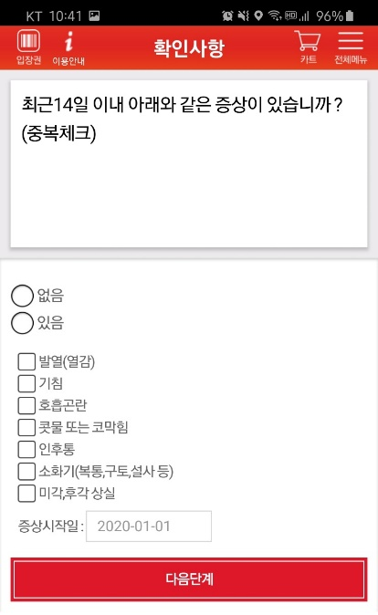
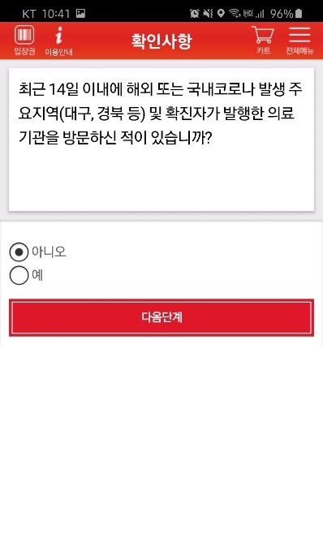
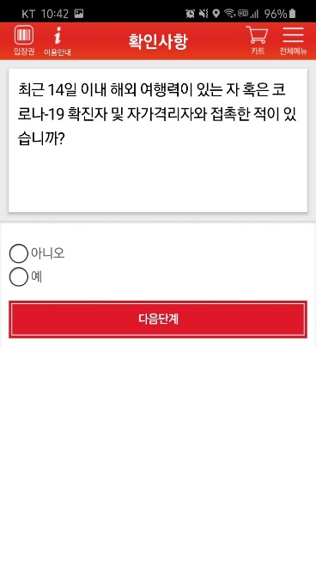
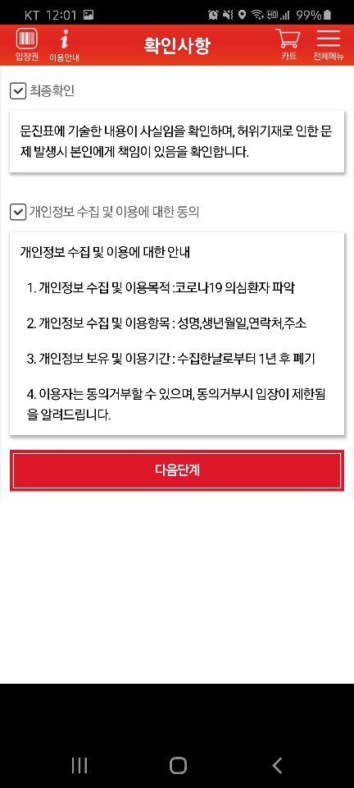
일반실 사전 좌석예약
일반실 사전 좌석예약 방법 (2) – 문진표 작성
전자문진표 작성
5
6
7
8
⑤~⑦ 전자문진표 작성 : 총 4개 문항에서 모두 “없음”, “아니오”로 답변이 되어야 다음 단계 가능
⑧ 최종확인 및 개인정보 수집 및 이용에 대한 동의 체크

Slide 9
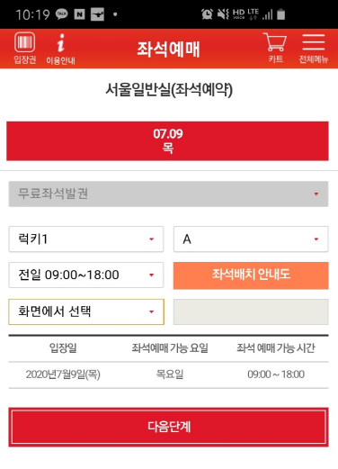
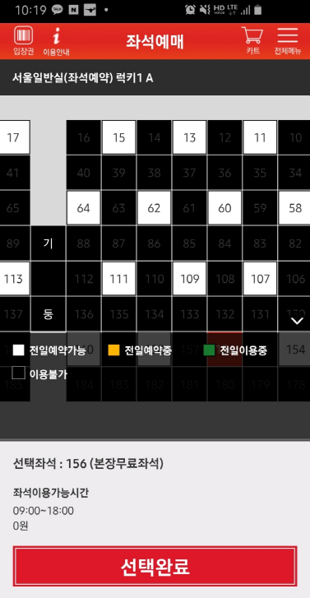
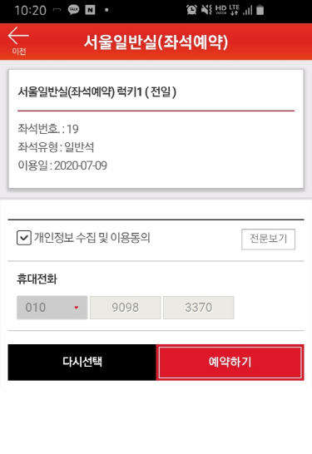
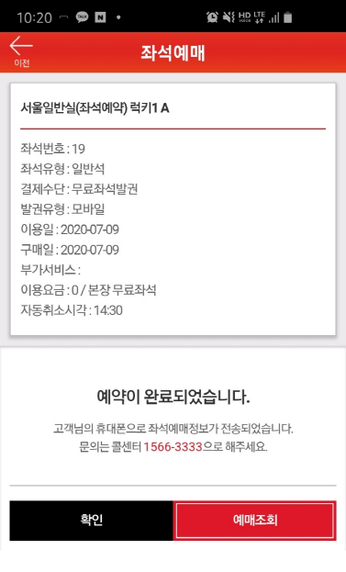
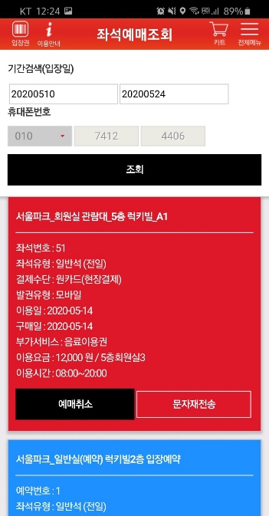
일반실 사전 좌석예약
일반실 사전 좌석예약 방법 (3) – 좌석선택 및 예약완료
좌석예약 구역 선택
좌석선택
예약하기
예약완료
예약조회
10
11
12
9
13
⑨ 예약층, 구역 선택
- 이용을 원하는 층과 구역 선택
⑩ 화면에서 좌석 선택
⑪ 예약하기
- 개인정보 수집 및
이용동의 체크
⑫ 예약완료
⑬ 예약조회
- 당일 좌석권 : 붉은색
- 익일 좌석권 : 파란색
- 취소 좌석권 : 회색

Slide 10
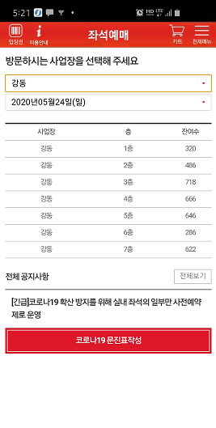
회원실 사전입장 예약
회원실 사전 입장 예약 방법 (1) – 사업장 선택
초기화면
사업장 선택 및 코로나19문진표 작성 선택
개인정보 추가 입력
2
홍길동
19660102
1
4
1234
5678
3
① “좌석구매” 메뉴 선택
② 방문사업장 선택
③ 코로나19문진표 작성
*용어 : 전자문진표
④ 개인정보 확인
- 성명, 생년월일, 휴대폰번호는
마이카드 회원정보 기준으로 자동입력
- 우편번호 검색 선택 후 직접 입력

Slide 11
회원실 사전입장 예약
회원실 사전 입장 예약 방법 (2) – 문진표 작성
전자문진표 작성
5
6
7
8
⑤~⑦ 전자문진표 작성 : 총 4개 문항에서 모두 “없음”, “아니오”로 답변이 되어야 다음 단계 가능
⑧ 최종확인 및 개인정보 수집 및 이용에 대한 동의 체크

Slide 12
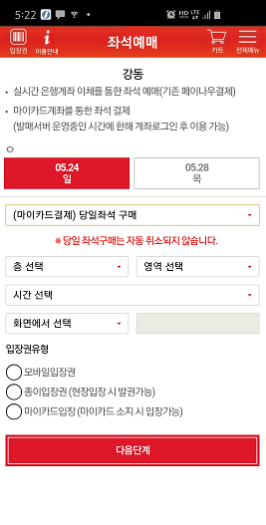
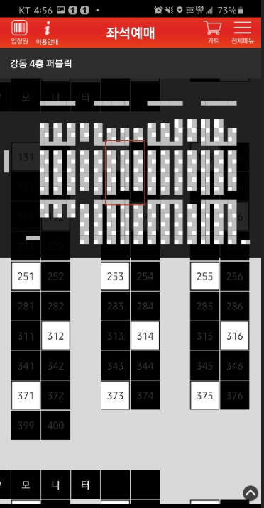
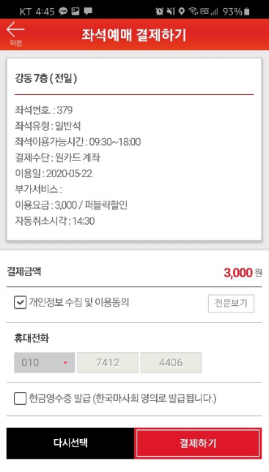
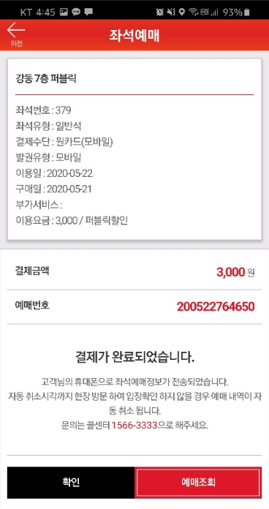
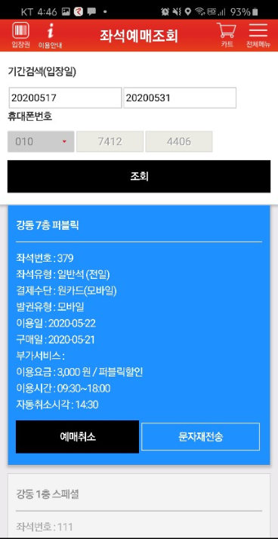
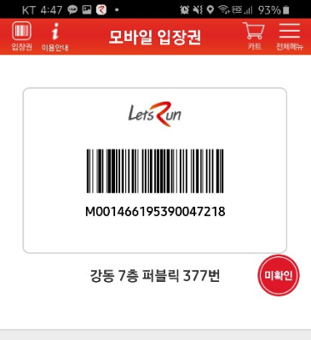
회원실 사전입장 예약
회원실 사전 입장 예약 방법 (3) – 좌석선택, 결제 및 예약완료
좌석 결제방법 및 입장권 유형 선택
좌석 결제 완료
예매조회 및 모바일 입장권
9
10
11
12
13
14
⑭ 모바일입장권 화면
- 앱 초기화면의
“입장권” 메뉴 클릭
⑨~⑩ 예약층 및 좌석 선택
- 이용을 원하는 층, 좌석, 입장권 유형 선택
⑪ 좌석예매 결제하기
- 개인정보 수집 및
이용동의 체크
⑫ 결제 완료 화면
⑬ 좌석 예매 조회 화면

Slide 13
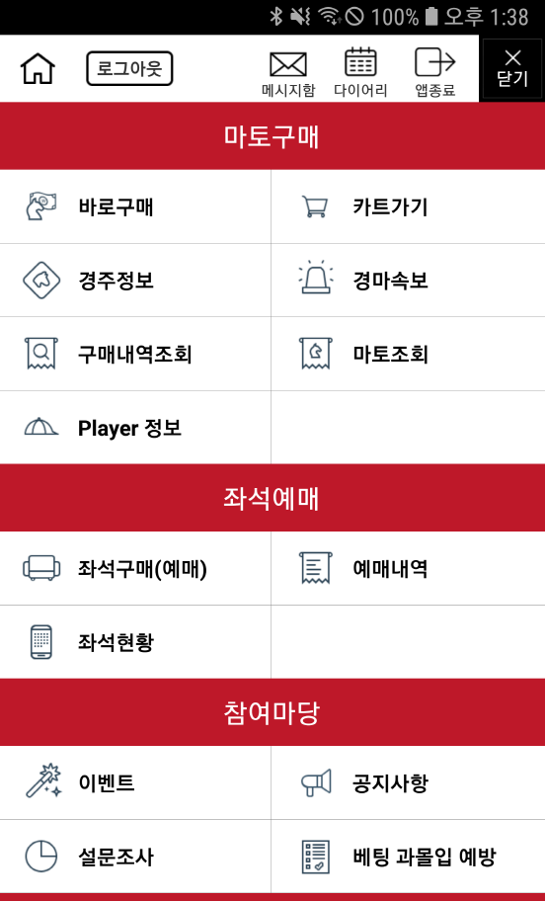
예약(예매)권 조회 방법
◆ 예약(예매)권 조회 방법 : 좌석예매 조회 메뉴
- 전체 메뉴 선택
-좌석예매 > 예매내역 선택
- 조회 선택
- 예약(예매)권 확인
당일 좌석권 : 붉은색
익일 좌석권 : 파란색
취소 좌석권 : 회색

Slide 14
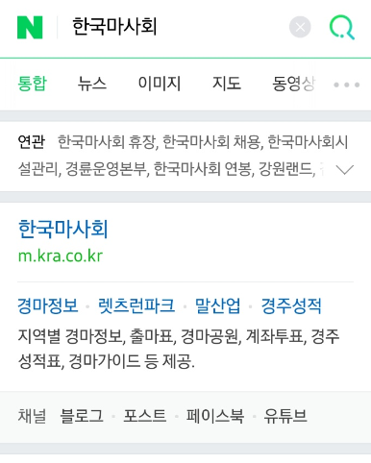
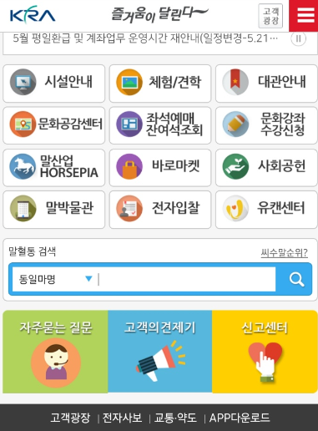
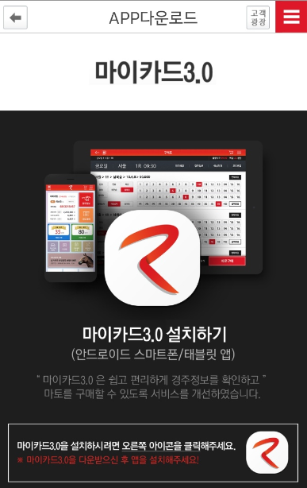
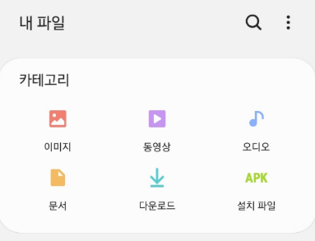
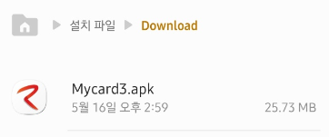
마이카드앱 3.0 설치방법
◆ 마이카드앱 3.0 다운로드 및 설치방법 * 좌석예약/예매는 마이카드앱3.0 으로만 가능
Step. 1
Step. 2
Step. 3
Step. 4
☞ 네이버앱에서 한국마사회 검색
☞ 홈페이지 화면하단 App다운로드 선택
☞ 화면하단 이모티콘 선택
☞ 본인 휴대폰에서
“내 파일” 검색 후 설치
※LG폰 경우 파일관리자
※ 휴대폰 기종별 마이카드앱 관련 설정 안내
* 안드로이드 : 출처를 알 수 없는 앱 허용
* 아이폰 : ①설정-기기관리-KRA 신뢰함’ 설정 →②블루투스 ON 후 앱 실행 → ③위치접근 허용 터치하면 설치 완료
➔ 원스토어앱에서 마이카드 3.0을 다운로드 하실 수 있습니다. (플레이스토어에는 마이카드앱 없음 - 경마콘텐츠 미허용)
※ 원스토어앱이 휴대폰에 설치되어있지 않은 고객은 www.onestore.co.kr에서 다운로드, 설치 가능

Slide 15
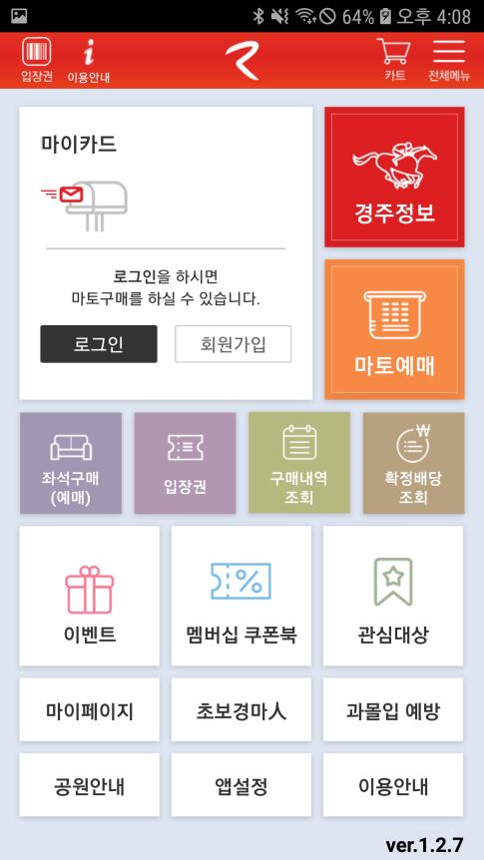
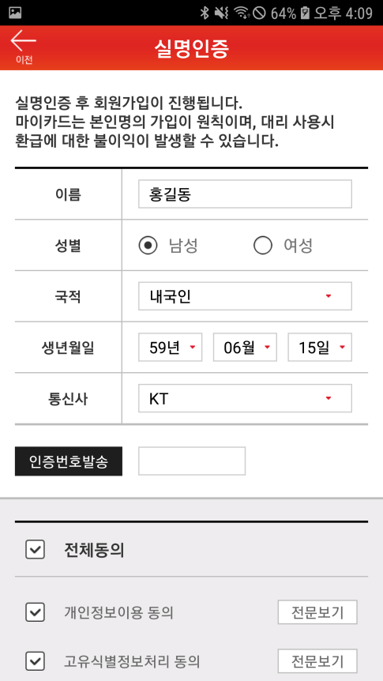
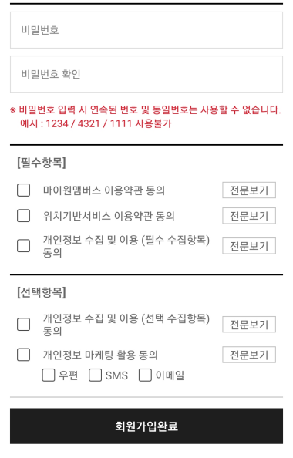
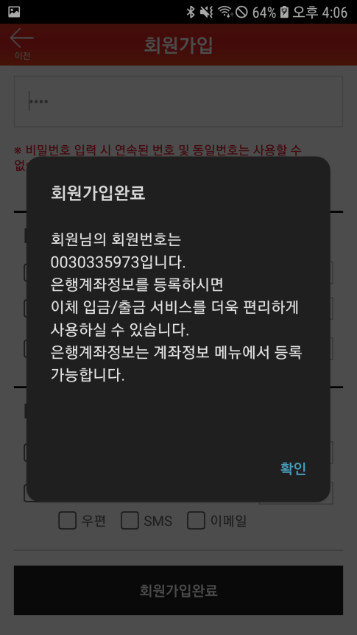
마이카드 회원가입 방법
◆ 회원가입 마이카드앱 3.0 기준
Step. 1
Step. 2
Step. 3
Step. 4
☞‘회원가입’ 클릭
☞ 실명 본인인증
☞ 비밀번호 설정 및 이용약관 동의
☞회원가입 완료
※ 마이카드 회원가입 가능시간
종 전 | 변 경
수·목 : 10시 00분 ~ 17시 00분 금·토·일 : 9시 00분 ~ 18시 30분 | 수 : 10시 00분 ~ 23시 50분 목·금·토·일 : 9시 00분 ~ 23시 50분 ※ 단, 일요일은 18:30분까지 / (월,화) 미운영

Slide 16
※ 마이카드앱 예치금 입금하는 방법
“창구방문 없이” 마이카드 예치금 입금하는 방법
◆ 마이카드앱으로 본인 농협계좌 또는 가상입금계좌 개설을 통해 마이카드 입금이 가능합니다.
◆ 등록절차 : 앱 로그인 → 내정보관리 → 은행계좌정보등록/변경 → 은행선택 → 본인명의 휴대폰인증 → 완료
◆ 은행별 이용방법
구 분 | 내 용 | 등록 완료 후 이용방법 | 이체이용시간
농 협 | - 본인명의 농협은행 계좌를 등록하여 고객이 모바일앱 또는 발매기를 통해 직접 입·출금 하는 방식 * 1회 최소 1만원 ~ 최대 200만원 이체 가능, 주간 1,000만원 한도 * 출금한도 없음, 수수료 없음 | (마이카드앱으로 이체) 로그인 → 잔액 입출금 → 이체실행 | - 수 : 10시 ~ 17시 - 목·금·토·일 : 9시 ~ 18시 30분 * 월, 화 및 평일환급 미시행일 이체 불가
가상 계좌 | - 가상계좌(국민, 우리, 신한 中 택1) 개설 - 모바일앱 또는 발매기를 통해 입금만 가능 * 입금한도 : 1회 200만원, 주간 1,000만원 * 건당 200원 수수료을 제한 금액이 마이카드로 입금(은행수수료 별도) | (스마트폰뱅킹, ATM기 등을 통해 이체) 가상계좌로 입금하면 자동적으로 마이카드 계좌로 입금

Slide 17
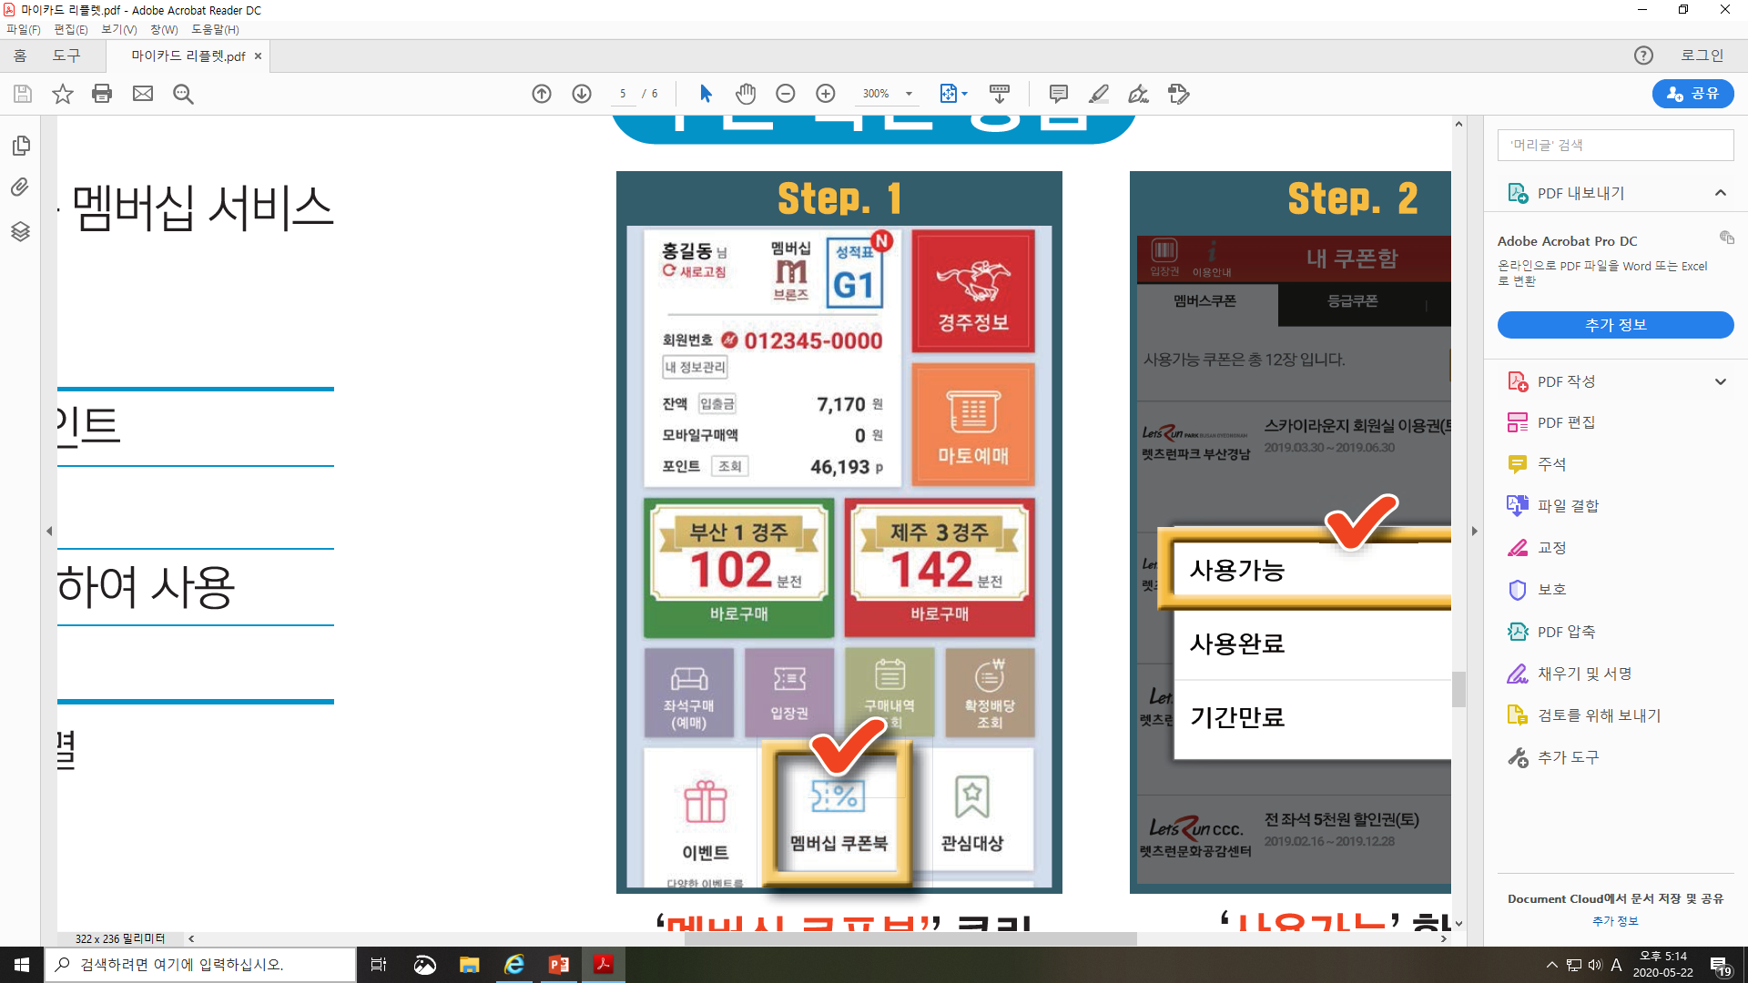
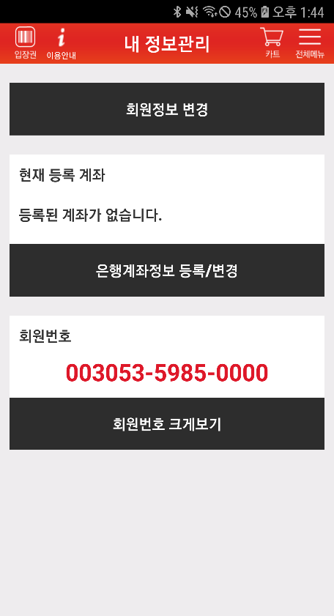
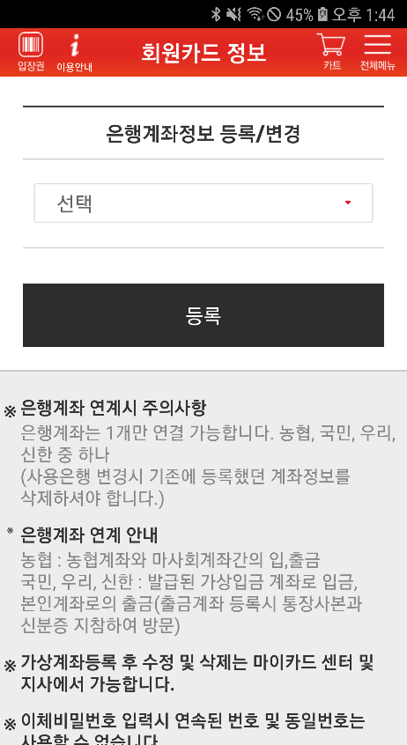
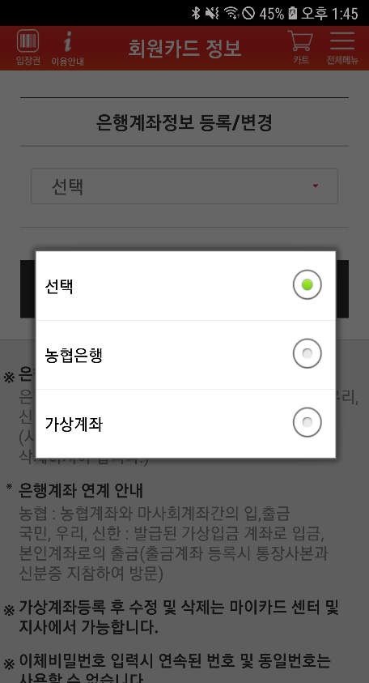
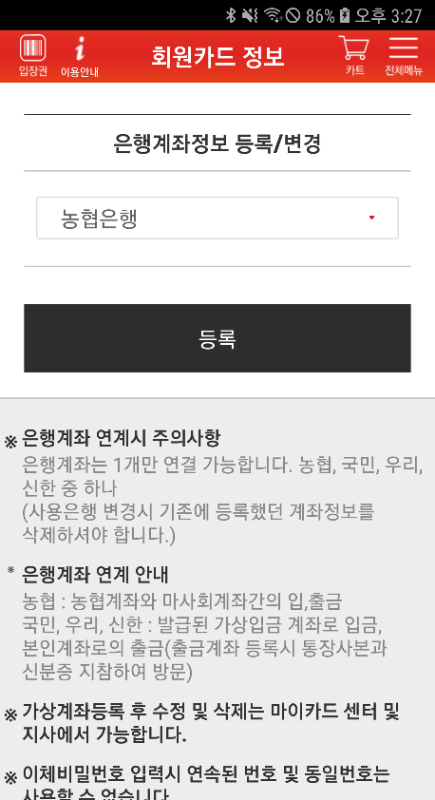
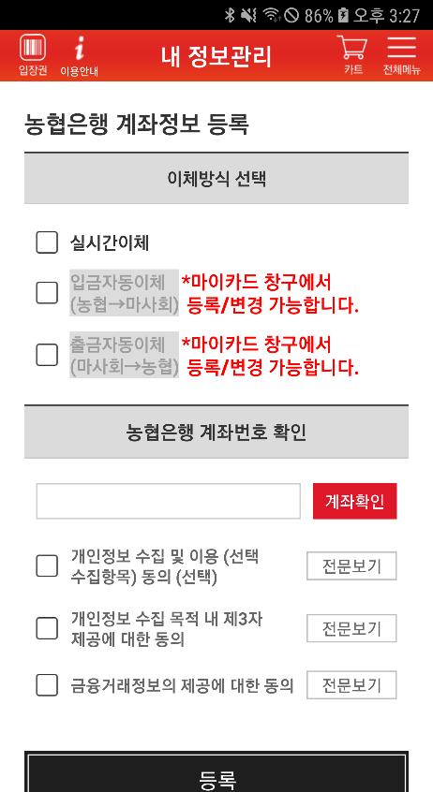
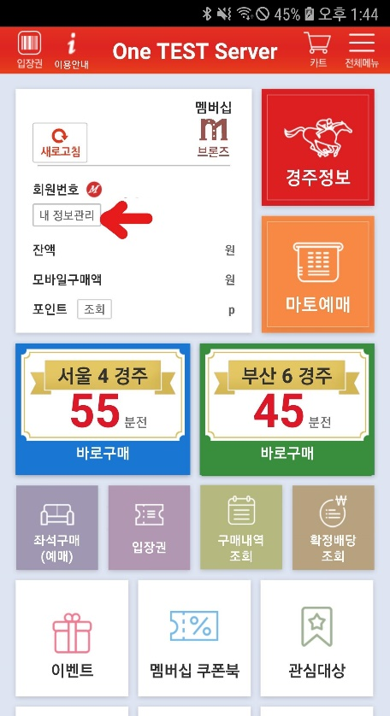
“창구방문 없이“ 마이카드 예치금 입금하는 방법
◆ 농협계좌 등록 매뉴얼(1~6) “농협계좌는 입출금 모두 가능＂
1. 홈화면에서 ‘내 정보관리’ 클릭 | 2. ‘은행계좌정보 등록/변경’ 클릭 | 3. ‘선택’ 클릭 | 4. ‘농협은행’ 클릭 | 5. ‘등록’ 클릭 | 6. ‘이체방식’ 선택 후 ‘계좌번호’입력 및 본인계좌여부 확인

Slide 18
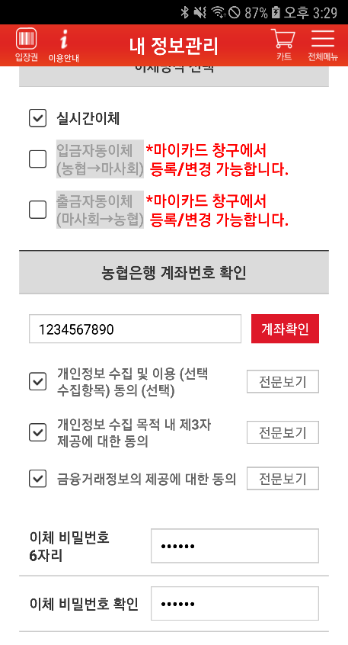
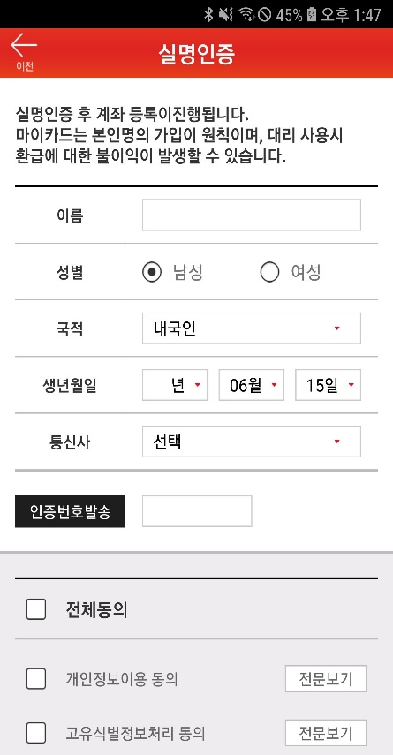
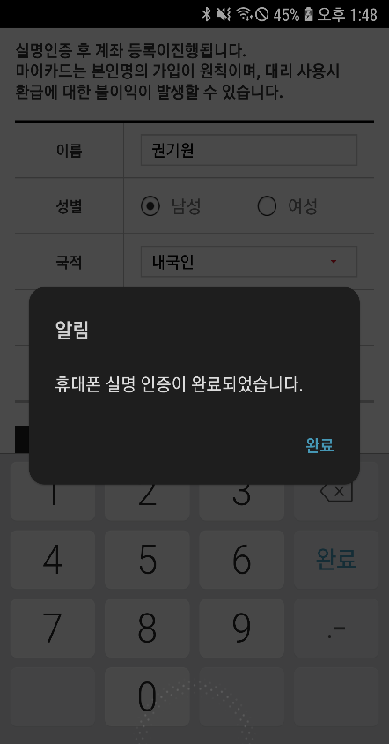
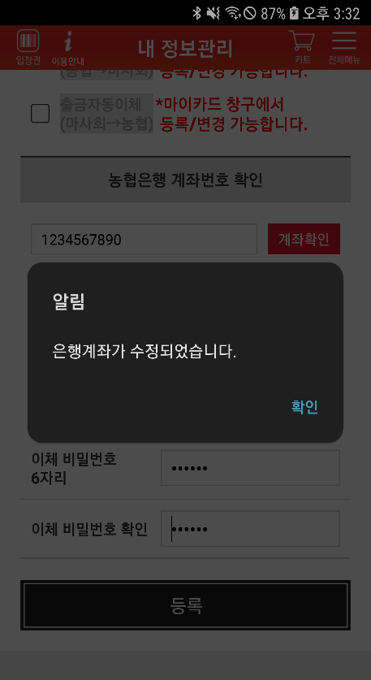
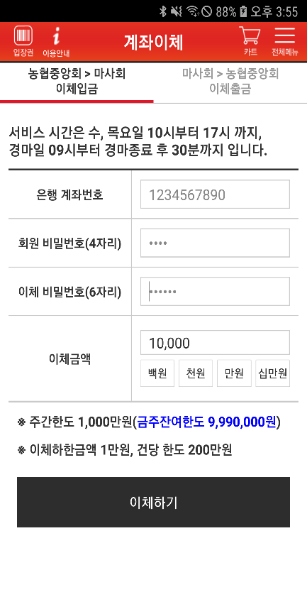
“창구방문 없이“ 마이카드 예치금 입금하는 방법
◆ (7~10)
★
7. 개인정보동의 및 이체비밀번호 설정 | 8. 실명인증 진행 | 9. ‘완료’ 클릭 | 10. ‘확인’ 클릭 | ★ 등록 후 농협이체절차 홈화면에서＇입출금선택’ → ‘이체비밀번호’ 및 ‘이체금액’ 입력 → ‘이체하기’ 클릭 → 완료

Slide 19

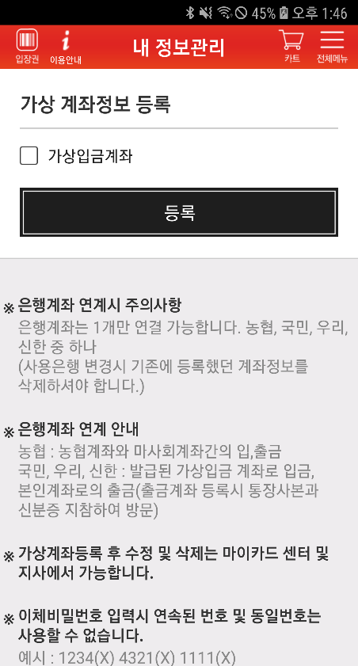
“창구방문 없이“ 마이카드 예치금 입금하는 방법
◆ 가상입금계좌 등록 매뉴얼 (1~6) “가상계좌는 입금만 가능＂
1. 홈화면에서 ‘내 정보관리’ 클릭 | 2. ‘은행계좌정보 등록/변경’ 클릭 | 3. ‘선택’ 클릭 | 4. ‘가상계좌’ 클릭 | 5. ‘등록’ 클릭 | 6. ‘가상입금계좌’ 클릭
1234

Slide 20
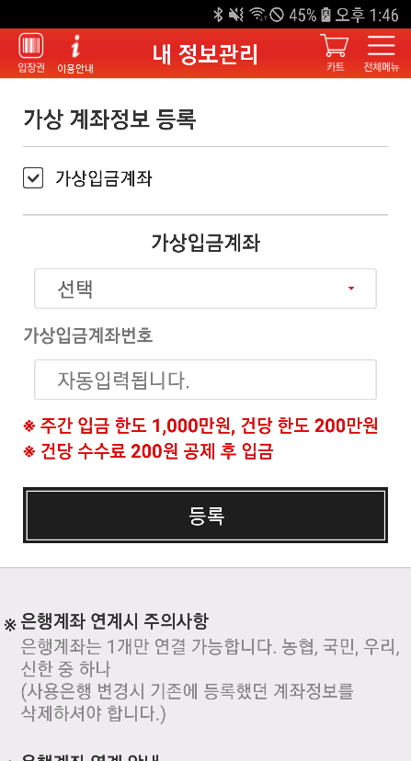
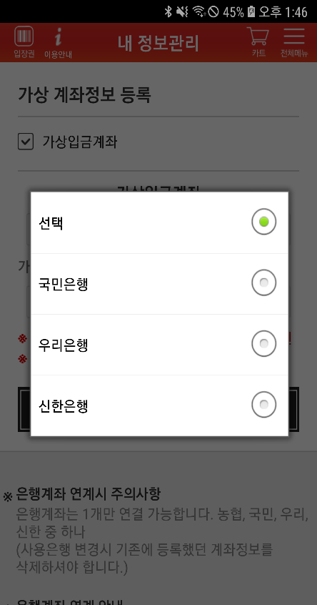
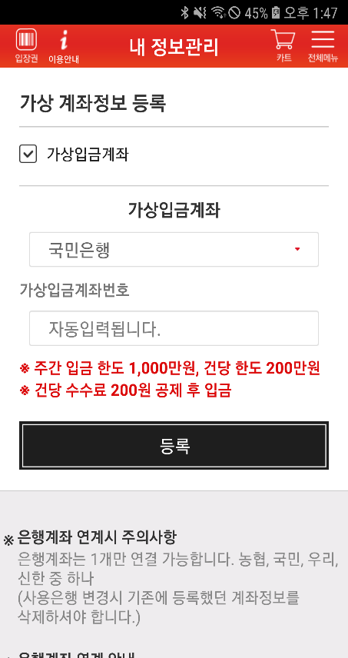

“창구방문 없이“ 마이카드 예치금 입금하는 방법
◆ (7~12)
7. 가상입금계좌 선택 | 8. 은행 선택 | 9. ‘등록’ 클릭 | 10. 실명인증 진행 | 11. ‘완료’ 클릭 | 12. 현재 등록 계좌 확인
12345
* 등록 완료된 가상계좌로 입금 시 자동적으로 마이카드 계좌로 입금 (수수료200원 차감)

Slide 21





※ 비밀번호 기억 못할 경우
초기화면 “로그인” 선택
회원비밀번호 재설정
실명 인증창 선택
실명인증
비밀번호 재설정
※ 계좌번호는 “회원정보찾기”로 검색 가능
(실명 인증절차는 동일)

